Slide 1
第七节
第九章
方向导数与梯度
一、方向导数
二、梯度
三、物理意义

Slide 2
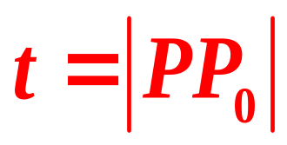
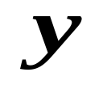
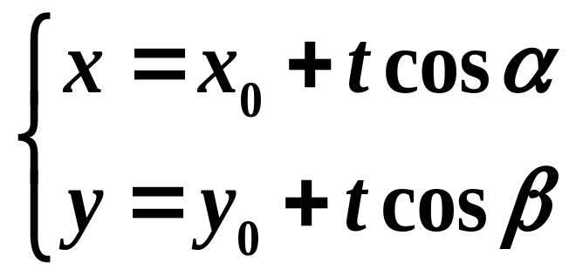

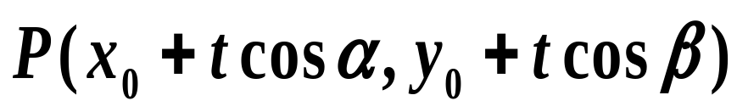

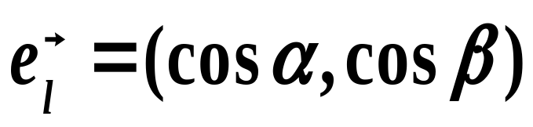
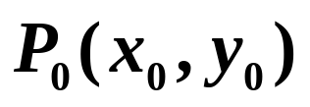


一、方向导数
参数方程

Slide 3
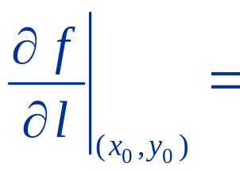
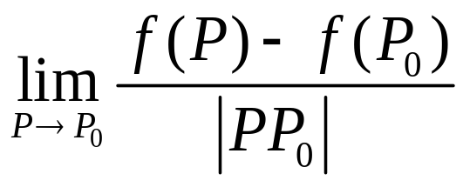
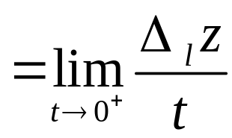
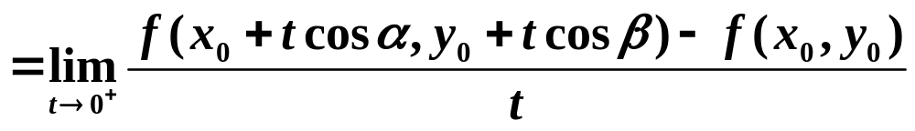
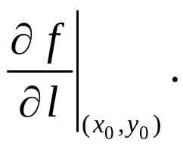
1 定义
当P沿直线 l 趋于 P₀时，若增量比的极限
存在，则称此极限为函数在点 P0 处沿方向 l 的方向导数. 记作

Slide 4
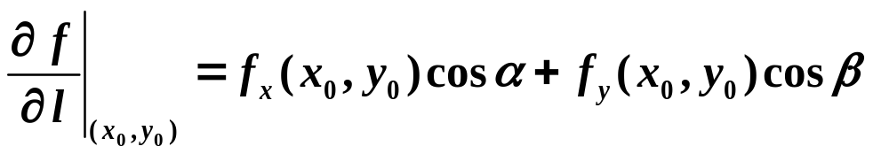
定理:
2 方向导数存在的充分条件与计算公式
则函数在该点沿任意方向 l 的方向导数存在 ,
且有
注意：可微＝>方向导数存在，反之不一定

Slide 5
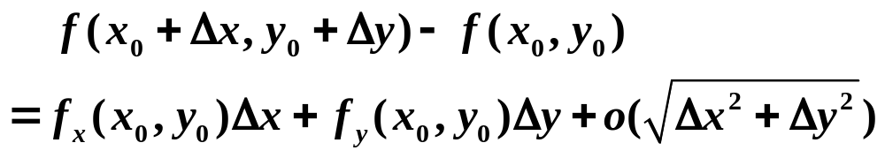
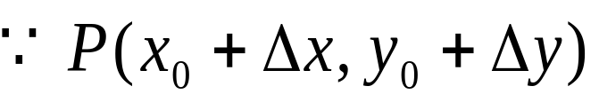

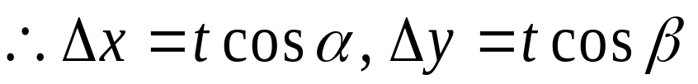




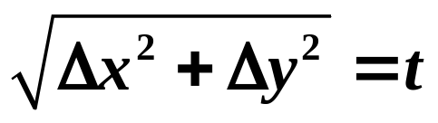





在 l 上，

Slide 6
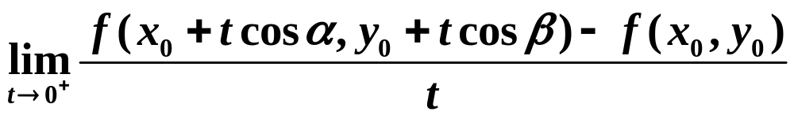
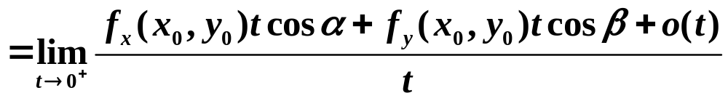
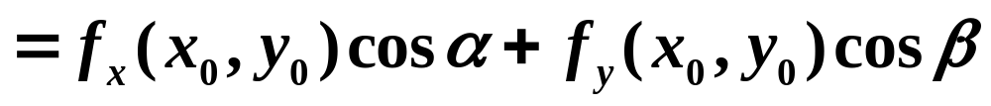
所以
这说明方向导数存在，且其值为

Slide 7
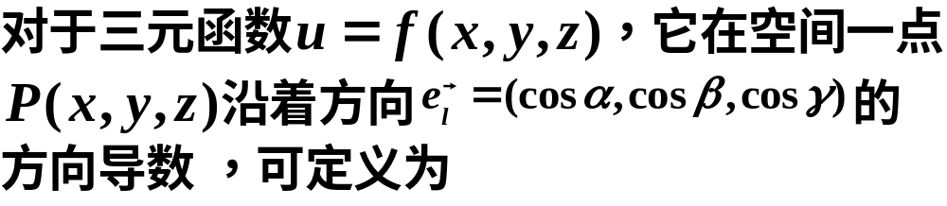

推广可得三元函数方向导数的定义

Slide 8
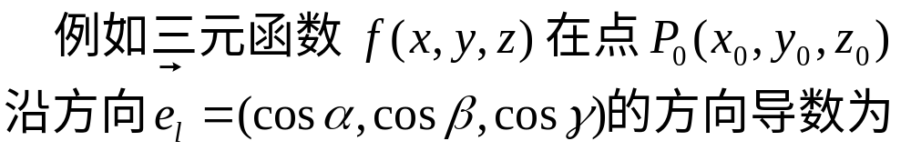
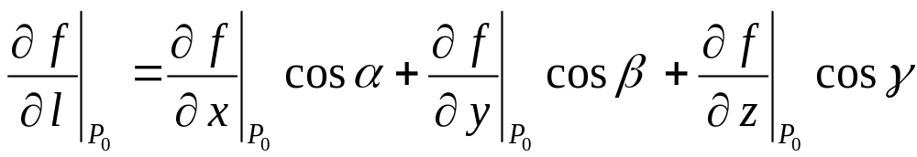
多元函数方向导数计算：

Slide 9





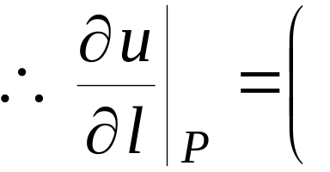
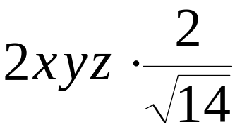

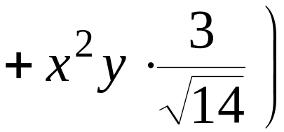
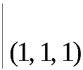

例1. 求函数
在点 P(1, 1, 1) 沿向量
3) 的方向导数 .
解: 向量 l 的方向余弦为

Slide 10


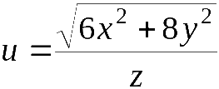




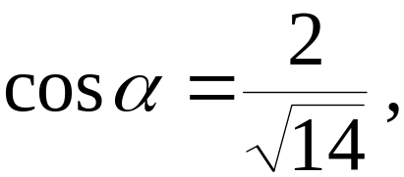
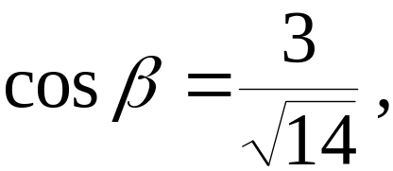
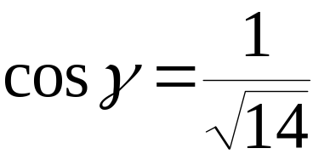
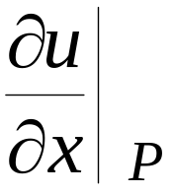
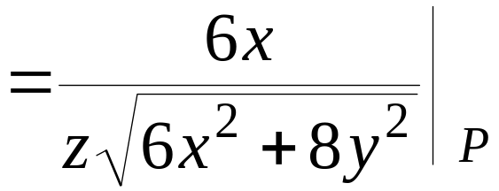
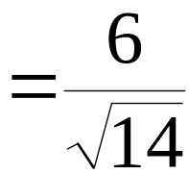
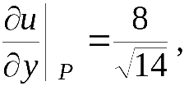
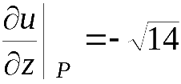
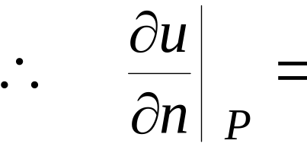
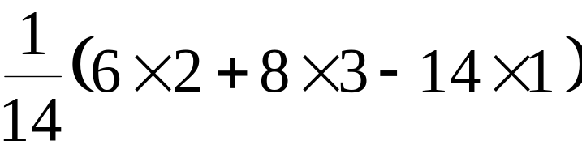
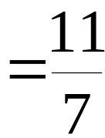
例2. 设
是曲面
在点 P(1, 1, 1 )处
指向外侧的法向量,
求函数
在点P 处沿
方向
的方向导数.
解:
方向余弦为
而
同理得

Slide 11
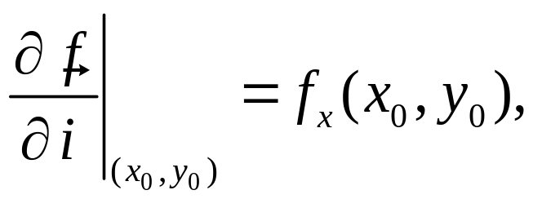
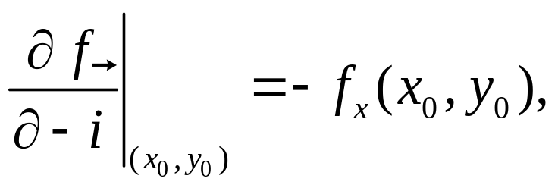
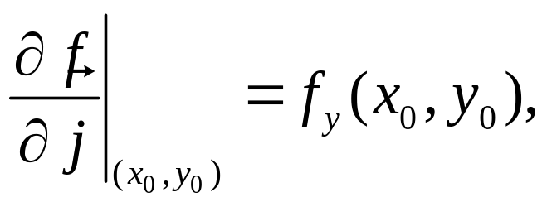
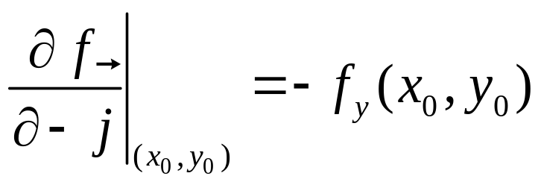
注意1: 方向导数是个数，方向导数表示函数在点P₀处沿某个方向的变化率。
注意2: 当函数f(x,y)可微时，它沿x轴正向，x轴负向， y轴正向，y轴负向的方向导数存在，且数值分别为

Slide 12
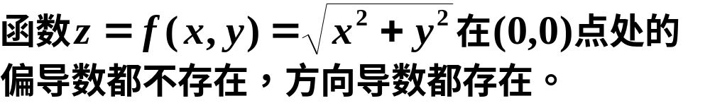
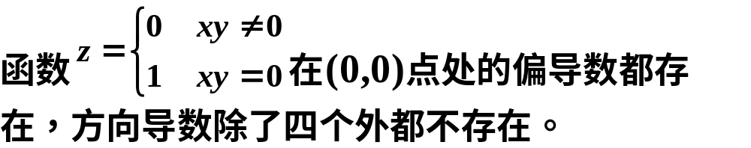
注意3: 方向导数与偏导数没有关系。
反例1 方向导数都存在，但不可导（偏导数不存在）
反例2 偏导数都存在，而方向导数不全存在

Slide 13
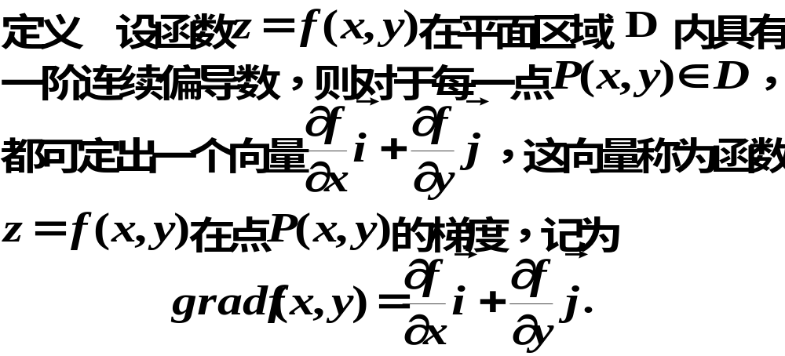
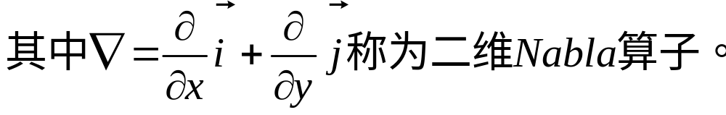
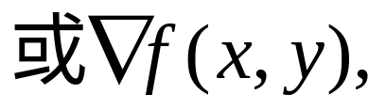
二、梯度

Slide 14
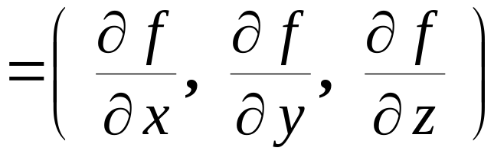
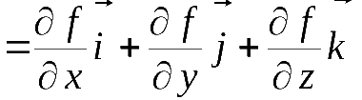

类似可 定义三元函数f (x,y,z)的梯度如下
例3.

Slide 15
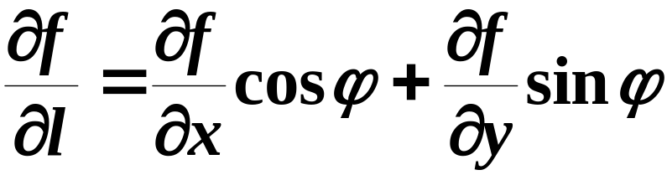




函数在哪个方向上变化最快?

Slide 16



Slide 17


Slide 18
小结：方向导数与梯度的关系
1当所给方向 l 与梯度方向一致时，方向导数达到最大;
2当所给方向 l 与梯度方向相反时，方向导数达到最小;
3方向导数的最大值等于梯度向量的模。

Slide 19

例4.

Slide 20


Slide 21

例5.

Slide 22




等值线
称为函数 f 的等值线 .

Slide 23














梯度的几何意义
则L*上点P 处的法向量为
同样, 对应函数
有等值面
当各偏导数不同时为零时,
其上
点P处的法向量为
函数在一点的梯度垂直于该点等值面(或等值线) ,
指向函数增大的方向.

Slide 24

例6：
求曲面
在点 P(1, 2, 4 )处
的切平面与法线.
解：依题意，此方向恰为梯度方向，因此
所以切平面
即
法线

Slide 25


梯度的基本运算公式（类似于导数）

Slide 26
三、场
1 定义
全部空间或部分空间中的每一点，都对应着某个物理量的一个确定值，就说在这空间里确定了该物理量的一个场。
即：场就是函数（三元或二元）
2 分类
（1）数量场（数量函数）
（2）向量场（矢量函数）
如: 温度场, 电位场等
如: 力场,速度场等

Slide 27


数量场举例——电位场
矢量场举例——力场

Slide 28
3 一种特殊的场——梯度场
由数量场 f(M)求梯度→ grad f(M)
此时数量场f（M）称为梯度场gradf（M）的势，因此梯度场也称有势场。
注意：势 f（M）与梯度场gradf（M）的关系，类似于一元函数原函数与导函数的关系。

Slide 29










例7.
已知位于坐标原点的点电荷 q 在任意点
处所产生的电位为
试证
证:

Slide 30
根据梯度(场强=负梯度)的几何意义，可有下面结论
这说明场强:
垂直于等位面,
且指向电位减少的方向.

Slide 31

小结
1、方向导数的概念
（注意方向导数与一般所说偏导数的区别）
2、梯度的概念
（注意梯度是一个向量）
3、方向导数与梯度的关系

Slide 32
4 可微、可导、方向导数关系
• 可微
方向导数存在
偏导数存在
反例1
反例2

Slide 33




关于反例1

Slide 34





